Slide 1
Neue Produkteinführung HP 303 & HP 303XL 2er-Pack Schwarz/Cyan/Magenta/Gelb Original Tintenpatronen
Ab Oktober 2018
Ivana Kos, Supplies Category Manager Germany
24.07.2017

Slide 2
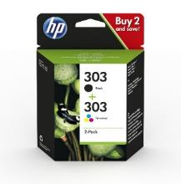
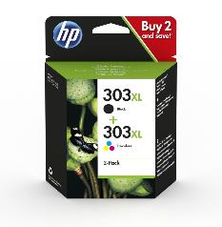
HP 303 & HP 303XL 2er-Pack Schwarz/Cyan/Magenta/Gelb Original Tintenpatronen
Mit dem neuen 2er-Pack sparen Ihre Kunden bis zu 12%* und mit dem XL 2er-Pack bis zu 15%*
 | HP 303 2er-Pack Schwarz/Cyan/Magenta/Gelb Original Tintenpatronen | HP 303XL 2er-Pack Schwarz/Cyan/Magenta/Gelb Original Tintenpatronen mit hoher Reichweite
PNr | 3YM92AE | 3YN10AE
Produktlinie | 1N | 1N
Reichweite (s/c/m/g) | 200 / 165 | 600 / 415
Country of Origin | Malaysia | Malaysia
Intro Dates | Bestellbar: August 2018, Erste Shipments: September 2018, Live: October 2018 | Bestellbar: August 2018, Erste Shipments: September 2018, Live: October 2018
Selectability Nummer | 303 | 303XL
Kompatible Hardware | Envy Photo 623x, 713x, 7830 | Envy Photo 623x, 713x, 7830
LP | 32.40 € | 60.55 €
UVP | 34.99 € | 65.99 €
*basierend auf UVP € Juli2018 Vergleich UVP der neuen Packs zum Kauf der einzelnen Tintenpatronen.

Slide 3
Logistische Daten
Language Option: Blister Option: | UUS (English, German, French, Dutch, Italian, Danish) 301 (English, German, French, Dutch, Spanish, Portuguese, Italian)

